Slide 1
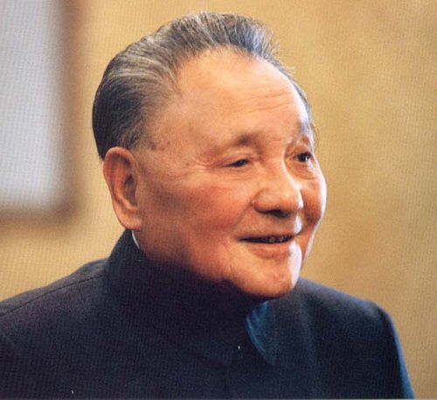
邓小平爷爷

Slide 2
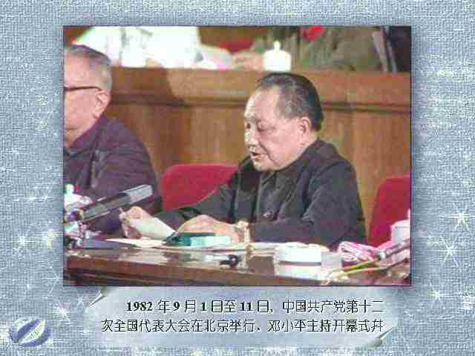
返回

Slide 3
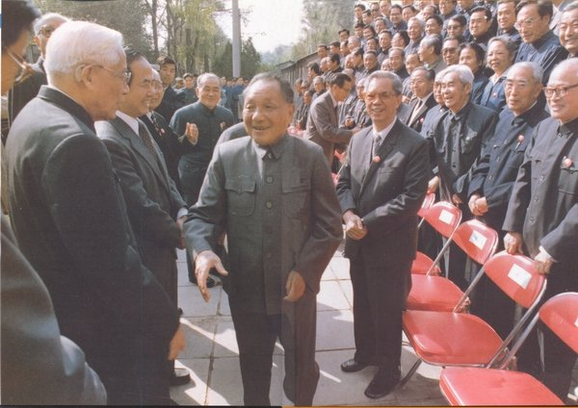
返回

Slide 4
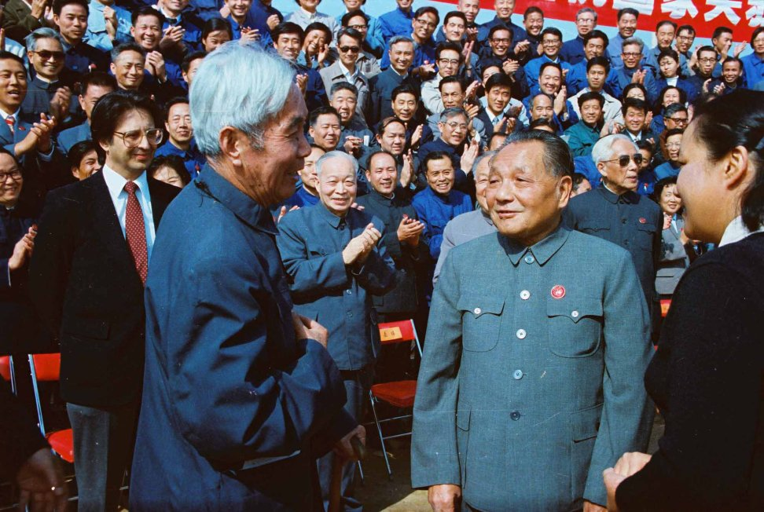
返回

Slide 5
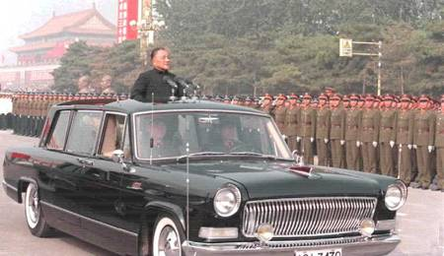

Slide 6
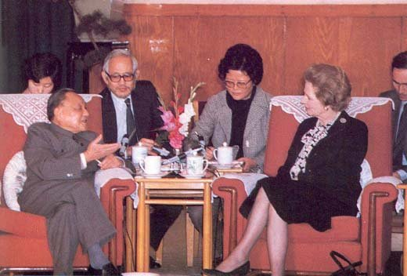
返回

Slide 7
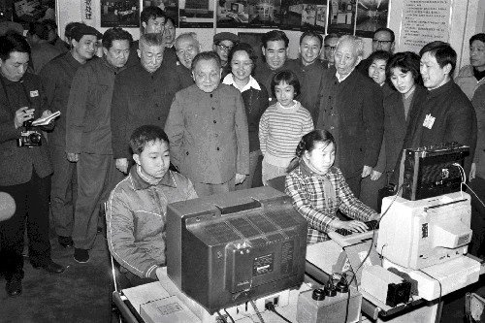
返回

Slide 8
8.难忘的一天

Slide 9
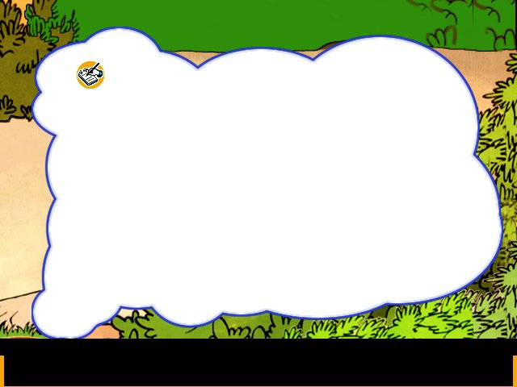

我会读
计算机 表演 冒着 严寒
展览馆 紧张 怦怦地 慈祥
握手 和蔼 开始 操纵
笑容 普及 抓起 兴奋
灿烂 肩负 责任

Slide 10
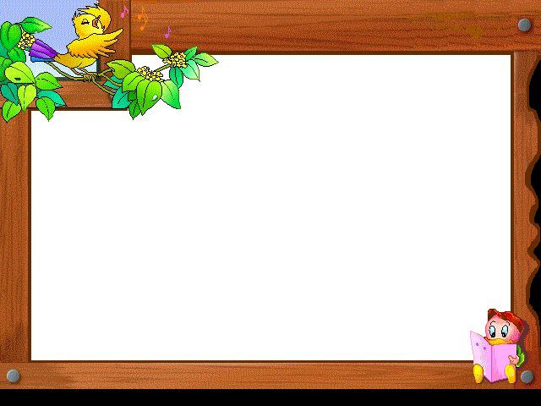
及时 及格 身体 身边 仔细
这次 一次 计算 计时
怦怦地 礼节 敬礼 加法 更加

Slide 11
那天早晨，我冒着严寒，快步走到工业展览馆。想到马上就要见到邓爷爷，我又紧张又激动，心怦怦地跳跳个不停。
返回

Slide 12
邓爷爷来啦！他带着慈祥的微笑向我走来。我连忙敬了个队礼，说：“邓爷爷，您好！”邓爷爷高兴地点点头，紧紧地握住了我的手。看着邓爷爷和蔼可亲的样子，我紧张的心情一下子就平静了下来。
返回

Slide 13
开始表演了。我沉着地操纵着计算机，顺利地打出各种图形来。邓爷爷仔细地看了我的表演，脸上露出了满意的笑容。
返回

Slide 14
表演过后，邓爷爷还亲切地问了我的年龄。我说刚满十岁。邓爷爷听了，赞许地再一次和我握手，并对身边的人说，“计算机的普及要从娃娃抓起。”
返回

Slide 15
离开展览馆，我兴奋地走在回家的路上。天，仿佛格外的蓝；阳光，仿佛更加灿烂。我忘不了这一天，忘不了肩上担负的责任。
返回

Slide 16
仔细地
亲切地
高兴地
紧紧地
顺利地
兴奋地
赞许地
沉着地

Slide 17


我会写
身
细
怦
次

